Slide 1


Повышение доступности дополнительного образования на основе развертывания сети дополнительных общеобразовательных программ на уровне муниципальных образований Челябинской области
Кисляков Алексей Вячеславович, заведующий кафедрой воспитания и дополнительного образования ГБУ ДПО ЧИППКРО, кандидат педагогических наук, доцент, член учебно-методического объединения в системе общего образования Челябинской области

Slide 2

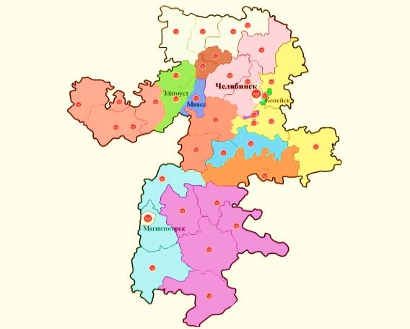
«Педагогический франчайзинг развертывания сети дополнительных общеобразовательных программ на уровне муниципальных образований
Челябинской области»
Цель проекта: организационно-управленческое и научно-методическое сопровождение разработки и реализации муниципальных проектов развития сети дополнительных общеобразовательных программ на основе технологии франчайзинга
Управление развитием сети дополнительных общеобразовательных программ различной направленности на муниципальном и региональном уровнях

Slide 3







Обеспечение научно-методического сопровождения разработки
различной направленности на основе использования ресурсов образовательных организаций
ТЕХНОЛОГИИ РЕШЕНИЯ
Технологии экспертного и обучающего консалтинга
муниципальных проектов развития сети дополнительных общеобразовательных
программ
7 муниципальных пилотных площадок проекта
Соглашения о сотрудничестве
Ашинский муниципальный район
Златоустовский городской округ
Карабашский городской округ
Копейский городской округ
Миасский городской округ
Саткинский муниципальный район
Сосновский муниципальный район
разных типов, а также организаций спорта, культуры, общественных организаций и организаций реального сектора экономики

Slide 4
НАУЧНО-МЕТОДИЧЕСКОЕ СОПРОВОЖДЕНИЕ РАЗРАБОТКИ МУНИЦИПАЛЬНЫХ ПРОЕКТОВ РАЗВИТИЯ СЕТИ ДОПОЛНИТЕЛЬНЫХ ОБЩЕОБРАЗОВАТЕЛЬНЫХ ПРОГРАММ РАЗЛИЧНОЙ НАПРАВЛЕННОСТИ обеспечение доступности качественного дополнительного образования детей
Разработка муниципальных проектов программ развития сети дополнительных общеобразовательных программ различной направленности
технологии проектного управления |  |  | муниципальная межведомственная команда: образование, культура и спорт проблемно-ориентированный анализ актуального состояния определение организационно-управленческих механизмов / мероприятий планируемые результаты и ожидаемые эффекты ресурсное обеспечение и риски реализации проекта
Приоритеты в разработке проектов развития сети программ
Развитие межведомственного и межуровневого взаимодействия организаций образования, культуры и спорта по развертыванию сети дополнительных общеобразовательных программ как пространства возможностей и выбора. личностью ребенка траектории собственного развития – индивидуальный образовательный маршрут. Рациональное использование всего комплекса ресурсов территории муниципального образования и выстраивание стратегии по их наращиванию. Обновление содержания, форм и технологий дополнительного образования детей в соответствии с их интересами, а также потребностями семьи и развития муниципальной территории. Повышение охвата, доступности и качества программами естественнонаучной, технической и туристско-краеведческой направленностей. Расширение спектра дополнительных общеобразовательных программ для детей от 12 до 18 лет.
Достижение индикативных показателей развития муниципальных и региональной системы дополнительного образования детей
Региональный план мероприятий по реализации Концепции развития дополнительного образования детей |  |  |  | Муниципальные системы дополнительного образования «дорожные карты» |  |  | Региональный проект «Доступное дополнительное образование для детей»

Slide 5







Модельные дополнительные общеобразовательные программы
Официальный сайт ГБУ ДПО ЧИППКРО
раздел «Проект доступного дополнительного
образования для детей» - https://ipk74.ru/pddod/
Естественнонаучная
42
Техническая
ОЗНАКОМИТЕЛЬНАЯ
Социально-
педагогическая
РЕГИОНАЛЬНЫЙ РЕПОЗИТОРИЙ модельных дополнительных общеобразовательных программ, разработанных на основе лучших практик дополнительного образования, востребованные в муниципальных образованиях для развёртывания сети дополнительных общеобразовательных программ
БАЗОВАЯ
СПЕЦИАЛИЗИРОВАННАЯ
Физкультурно-
спортивная
ИНТЕГРИРОВАННАЯ
Туристко-
краеведческая
Художественная

Slide 6
Задачи, решаемые на уровне образовательной организации и педагога при использовании регионального репозитория модельных дополнительных общеобразовательных программ
минимизировать временные и организационно-методические затраты педагогических работников на процесс разработки дополнительных общеобразовательных программ, в том числе предупредить типичные ошибки, связанные с нормативными аспектами их разработки и системностью проектирования содержания;
обеспечить педагогических работников методическим ресурсом, созданным на базе лучших практик дополнительного образования и возможностью его воспроизведения и наращивания при проектировании собственных дополнительных общеобразовательных программ;
обеспечить согласованность в проектировании и реализации дополнительных общеобразовательных программ, позволяющих выстроить на уровне образовательной организации индивидуальную образовательную траекторию для разных категорий обучающихся, удовлетворения их образовательных потребностей и интересов

Slide 7

РЕГИОНАЛЬНЫЙ КОНКУРС «СТАРТ-АП»
(инновационных дополнительных общеобразовательных программ) в системе дополнительного образования
детей и молодёжи
51 заявка
ПЕДАГОГИЧЕСКИЕ ПРОЕКТЫ
инновационные дополнительные общеобразовательные программы
УПРАВЛЕНЧЕСКИЕ ПРОЕКТЫ
модели управления сетью дополнительных общеобразовательных программ, в том числе инновационные
Особенности конкурса
2018 года
Проекты с использованием механизмов сетевого межведомственного взаимодействия по развитию сети дополнительных программ
Сетевой проект дошкольных образовательных организаций
Проекты по медиаграмотности и информационной безопасности образовательной среды для детей и молодежи

Slide 8
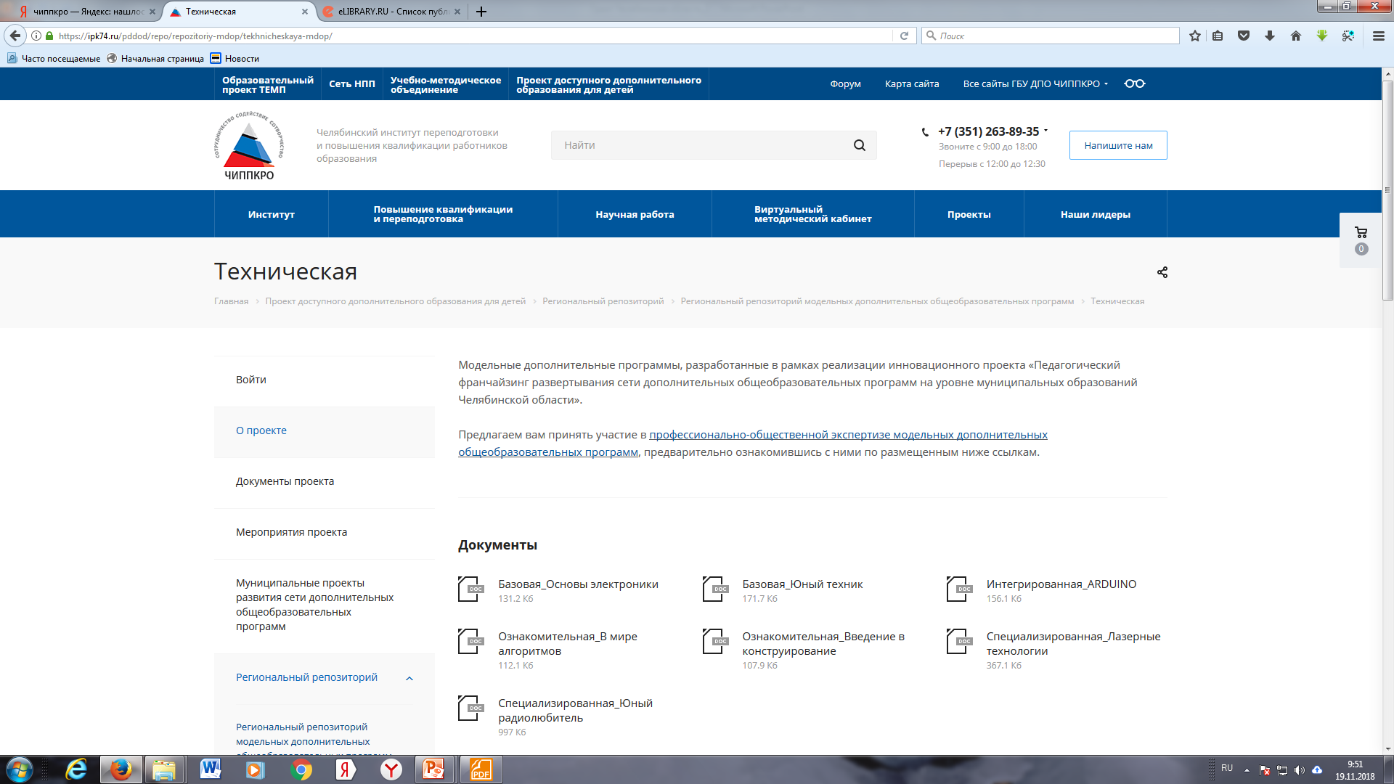
Проект доступного дополнительного образования для детей https://ipk74.ru/pddod/

Slide 9
Повышение доступности дополнительного образования на основе развертывания сети дополнительных общеобразовательных программ на уровне муниципальных образований Челябинской области
Кисляков Алексей Вячеславович, заведующий кафедрой воспитания и дополнительного образования ГБУ ДПО ЧИППКРО, кандидат педагогических наук, доцент, член учебно-методического объединения в системе общего образования Челябинской области

